Slide 1
EJECUCIÓN PRESUPUESTARIA DE GASTOS acumulada al mes de abril de 2018 Partida 02: CONGRESO NACIONAL
UNIDAD TÉCNICA DE APOYO PRESUPUESTARIO
SENADO DE LA REPÚBLICA DE CHILE
Valparaíso, junio 2018

Slide 2
Ejecución Presupuestaria de Gastos del Congreso Nacional acumulada al mes de abril de 2018
Principales hallazgos
Para el año 2018 la Partida presenta un presupuesto aprobado de $122.313 millones, un 58,8% se destino a gastos en personal; 27,4% a transferencias corrientes; y, un 11,8% a bienes y servicios de consumo.
La distribución del presupuesto a nivel de programas del Congreso Nacional, es la siguiente: la Cámara de Diputados concentra el 55,8%; el Senado un 33,7%; la Biblioteca un 9,5% y el Consejo Resolutivo de Asignaciones Parlamentarias un 1%.
La ejecución del Congreso al mes de abril ascendió a $9.517 millones, es decir, un 7,8% respecto de la ley inicial, presentando un gasto levemente superior de 0,5 puntos porcentuales al registrado a igual mes del año 2017. Mientras que la ejecución acumulada al cuarto mes de 2018 es superior en 2,9 puntos porcentuales a igual periodo del ejercicio anterior, manteniendo una tasa de ejecución mayor en cada meses a partir de febrero.

Slide 3
Ejecución Presupuestaria de Gastos del Congreso Nacional acumulada al mes de abril de 2018
Principales hallazgos
Respecto a los aumentos y disminuciones al presupuesto inicial, la Partida presenta al mes de abril un incremento consolidado de $8.894 millones. Afectando la mayoría de los subtítulos, destacando el incremento registrado en “transferencias corrientes” y “prestaciones de seguridad social” por un monto de $4.224 millones y $2.289 millones respectivamente. Asimismo, el subtítulo 21 gastos en personal, experimentan una disminución por un monto de $738 millones.
Respecto a las tasas de ejecución, el Senado acumuló un 30%, la Cámara de Diputados un 34%, la Biblioteca del Congreso un 31%, y el Consejo Resolutivo de Asignaciones Parlamentarias un 28% de gasto devengado (valores aproximados).

Slide 4
Ejecución Presupuestaria de Gastos del Congreso Nacional acumulada al mes de abril de 2018
en miles de pesos 2018
Subtítulo |  | Presupuesto 2018 |  |  | Ejecución
 |  | Ley 2018 | Vigente | Variación | Ejecución Acumulada | % de Ejecución Ley 2018 | % de Ejecución Ppto. Vigente
 | GASTOS | 122.313.042 | 128.207.470 | 5.894.428 | 41.446.724 | 33,9% | 32,3%
21 | GASTOS EN PERSONAL | 71.944.929 | 71.206.929 | -738.000 | 22.501.286 | 31,3% | 31,6%
22 | BIENES Y SERVICIOS DE CONSUMO | 14.390.458 | 14.509.958 | 119.500 | 4.225.582 | 29,4% | 29,1%
23 | PRESTACIONES DE SEGURIDAD SOCIAL | 635.462 | 2.924.844 | 2.289.382 | 2.298.398 | 361,7% | 78,6%
24 | TRANSFERENCIAS CORRIENTES | 33.504.582 | 37.728.128 | 4.223.546 | 10.767.483 | 32,1% | 28,5%
29 | ADQUISICIÓN DE ACTIVOS NO FINANCIEROS | 1.662.040 | 1.662.040 | 0 | 750.843 | 45,2% | 45,2%
34 | SERVICIO DE LA DEUDA | 175.571 | 175.571 | 0 | 903.132 | 514,4% | 514,4%

Slide 5
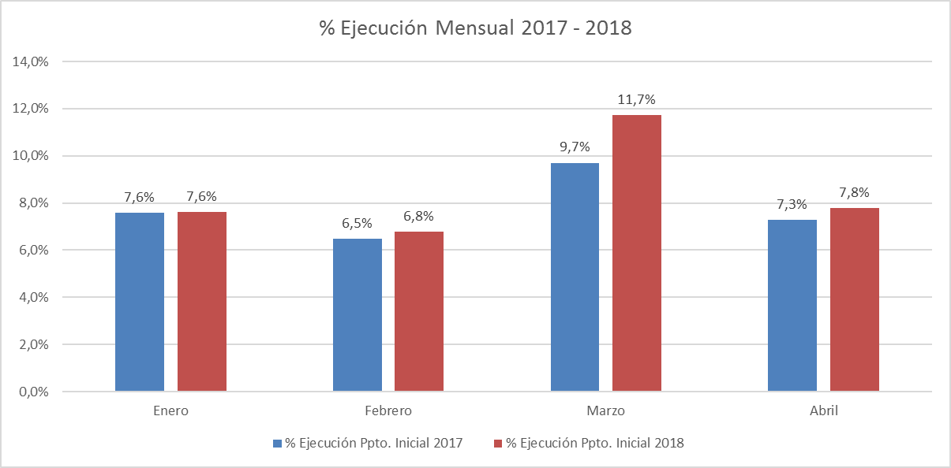
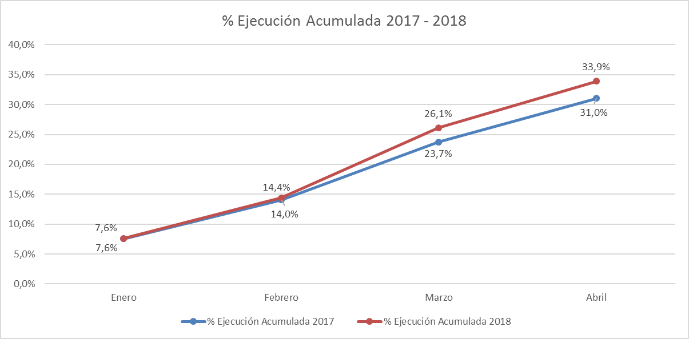
Ejecución Presupuestaria de Gastos del Congreso Nacional acumulada al mes de abril de 2018
Comportamiento de la Ejecución Presupuestaria de la Partida 2017 - 2018

Slide 6
Ejecución Presupuestaria de Gastos Partida 02, Resumen por Capítulos acumulada al mes de abril de 2018
en miles de pesos 2018
 |  |  | Presupuesto 2018 |  |  | Ejecución
Cap. | Prog. | Programa Presupuestario | Ley 2018 | Vigente | Variación | Ejecución Acumulada | % de Ejecución Ley 2018 | % de Ejecución Ppto. Vigente
01 |  | Congreso Nacional | 122.313.042 | 128.207.470 | 5.894.428 | 41.446.724 | 33,9% | 32,3%
 | 01 | Senado | 40.699.471 | 43.173.017 | 2.473.546 | 13.039.333 | 32,0% | 30,2%
 | 02 | Cámara de Diputados | 68.158.710 | 71.548.092 | 3.389.382 | 24.325.733 | 35,7% | 34,0%
 | 03 | Biblioteca del Congreso | 12.195.057 | 12.195.057 | 0 | 3.714.393 | 30,5% | 30,5%
 | 04 | Consejo Resolutivo de Asignaciones Parlamentarias | 1.259.804 | 1.291.304 | 31.500 | 367.265 | 29,2% | 28,4%

Slide 7
Ejecución Presupuestaria de Gastos Partida 02, Capítulo 1:
SENADO
acumulada al mes de abril de 2018
en miles de pesos 2018
 |  |  |  | Presupuesto 2018 |  |  | Ejecución
Subt. | Ítem | Asig. | Clasificación Económica | Ley 2018 | Vigente | Variación | Ejecución Acumulada | % de Ejecución Ley 2018 | % de Ejecución Ppto. Vigente
 |  |  | GASTOS | 40.699.471 | 43.173.017 | 2.473.546 | 13.039.333 | 32,0% | 30,2%
21 |  |  | GASTOS EN PERSONAL | 22.023.415 | 22.023.415 | 0 | 7.043.009 | 32,0% | 32,0%
22 |  |  | BIENES Y SERVICIOS DE CONSUMO | 6.491.563 | 6.491.563 | 0 | 1.656.346 | 25,5% | 25,5%
23 |  |  | PRESTACIONES DE SEGURIDAD SOCIAL | 102.455 | 102.455 | 0 | 0 | 0,0% | 0,0%
 | 01 |  | Prestaciones Previsionales | 102.455 | 102.455 | 0 | 0 | 0,0% | 0,0%
24 |  |  | TRANSFERENCIAS CORRIENTES | 11.452.120 | 13.925.666 | 2.473.546 | 3.952.350 | 34,5% | 28,4%
 | 01 |  | Al Sector Privado | 679.843 | 679.843 | 0 | 222.609 | 32,7% | 32,7%
 |  | 009 | Aplicación Ley N° 19.672 | 679.843 | 679.843 | 0 | 222.609 | 32,7% | 32,7%
 | 03 |  | A Otras Entidades Públicas | 10.712.837 | 13.186.383 | 2.473.546 | 3.675.779 | 34,3% | 27,9%
 |  | 001 | Personal Apoyo Senadores | 3.299.891 | 3.299.891 | 0 | 1.481.550 | 44,9% | 44,9%
 |  | 002 | Asesoría Externa Senadores | 1.515.630 | 1.515.630 | 0 | 504.466 | 33,3% | 33,3%
 |  | 003 | Gastos Operacionales Senadores | 4.211.802 | 4.211.802 | 0 | 657.440 | 15,6% | 15,6%
 |  | 004 | Personal Apoyo Comités | 462.601 | 462.601 | 0 | 161.051 | 34,8% | 34,8%
 |  | 006 | Gastos Operacionales Comités | 11.226 | 11.226 | 0 | 13.298 | 118,5% | 118,5%
 |  | 007 | Otras Transferencias | 1.211.687 | 3.685.233 | 2.473.546 | 857.974 | 70,8% | 23,3%
 | 07 |  | A Organismos Internacionales | 59.440 | 59.440 | 0 | 53.962 | 90,8% | 90,8%
 |  | 001 | Asociación de Congresos | 59.440 | 59.440 | 0 | 53.962 | 90,8% | 90,8%
29 |  |  | ADQUISICIÓN DE ACTIVOS NO FINANCIEROS | 629.918 | 629.918 | 0 | 311.169 | 49,4% | 49,4%
 | 04 |  | Mobiliario y Otros | 70.757 | 70.757 | 0 | 39.825 | 56,3% | 56,3%
 | 05 |  | Máquinas y Equipos | 92.207 | 92.207 | 0 | 12.285 | 13,3% | 13,3%
 | 06 |  | Equipos Informáticos | 303.756 | 303.756 | 0 | 233.008 | 76,7% | 76,7%
 | 07 |  | Programas Informáticos | 163.198 | 163.198 | 0 | 26.051 | 16,0% | 16,0%
34 |  |  | SERVICIO DE LA DEUDA | 0 | 0 | 0 | 76.459 | - | -
 | 07 |  | Deuda Flotante | 0 | 0 | 0 | 76.459 | - | -

Slide 8
Ejecución Presupuestaria de Gastos Partida 02, Capítulo 02:
CÁMARA DE DIPUTADOS
acumulada al mes de abril de 2018
en miles de pesos 2018
 |  |  |  | Presupuesto 2018 |  |  | Ejecución
Subt. | Ítem | Asig. | Clasificación Económica | Ley 2018 | Vigente | Variación | Ejecución Acumulada | % de Ejecución Ley 2018 | % de Ejecución Ppto. Vigente
 |  |  | GASTOS | 68.158.710 | 71.548.092 | 3.389.382 | 24.325.733 | 35,7% | 34,0%
21 |  |  | GASTOS EN PERSONAL | 38.743.673 | 37.993.673 | -750.000 | 11.968.404 | 30,9% | 31,5%
22 |  |  | BIENES Y SERVICIOS DE CONSUMO | 6.225.645 | 6.325.645 | 100.000 | 2.207.388 | 35,5% | 34,9%
23 |  |  | PRESTACIONES DE SEGURIDAD SOCIAL | 444.073 | 2.733.455 | 2.289.382 | 2.298.398 | 517,6% | 84,1%
 | 01 |  | Prestaciones Previsionales | 444.073 | 2.733.455 | 2.289.382 | 2.298.398 | 517,6% | 84,1%
24 |  |  | TRANSFERENCIAS CORRIENTES | 21.920.248 | 23.670.248 | 1.750.000 | 6.812.161 | 31,1% | 28,8%
 | 03 |  | A Otras Entidades Públicas | 21.857.489 | 23.607.489 | 1.750.000 | 6.731.067 | 30,8% | 28,5%
 |  | 001 | Personal Apoyo Labor Parlamentaria | 8.475.068 | 8.475.068 | 0 | 3.382.728 | 39,9% | 39,9%
 |  | 002 | Asesoría Externa Labor Parlamentaria | 3.247.606 | 3.247.606 | 0 | 776.456 | 23,9% | 23,9%
 |  | 003 | Gastos Operacionales Labor Parlamentaria | 8.219.133 | 8.219.133 | 0 | 1.806.601 | 22,0% | 22,0%
 |  | 004 | Personal Apoyo Comités | 1.338.168 | 1.338.168 | 0 | 541.676 | 40,5% | 40,5%
 |  | 006 | Gastos Operacionales Comités | 32.476 | 32.476 | 0 | 14.063 | 43,3% | 43,3%
 |  | 007 | Otras Transferencias | 545.038 | 2.295.038 | 1.750.000 | 209.543 | 38,4% | 9,1%
 | 07 |  | A Organismos Internacionales | 62.759 | 62.759 | 0 | 81.094 | 129,2% | 129,2%
 |  | 002 | Organismos Internacionales | 62.759 | 62.759 | 0 | 81.094 | 129,2% | 129,2%
29 |  |  | ADQUISICIÓN DE ACTIVOS NO FINANCIEROS | 825.071 | 825.071 | 0 | 413.297 | 50,1% | 50,1%
 | 03 |  | Vehículos | 18.647 | 18.647 | 0 | 0 | 0,0% | 0,0%
 | 04 |  | Mobiliario y Otros | 92.340 | 92.340 | 0 | 58.354 | 63,2% | 63,2%
 | 05 |  | Máquinas y Equipos | 106.191 | 106.191 | 0 | 66.632 | 62,7% | 62,7%
 | 06 |  | Equipos Informáticos | 506.617 | 506.617 | 0 | 239.743 | 47,3% | 47,3%
 | 07 |  | Programas Informáticos | 101.276 | 101.276 | 0 | 48.568 | 48,0% | 48,0%
34 |  |  | SERVICIO DE LA DEUDA | 0 | 0 | 0 | 626.085 | - | -
 | 07 |  | Deuda Flotante | 0 | 0 | 0 | 626.085 | - | -

Slide 9
Ejecución Presupuestaria de Gastos Partida 02, Capítulo 03:
BIBLIOTECA DEL CONGRESO
acumulada al mes de abril de 2018
en miles de pesos 2018
 |  |  |  | Presupuesto 2018 |  |  | Ejecución
Subt. | Ítem | Asig. | Clasificación Económica | Ley 2018 | Vigente | Variación | Ejecución Acumulada | % de Ejecución Ley 2018 | % de Ejecución Ppto. Vigente
 |  |  | GASTOS | 12.195.057 | 12.195.057 | 0 | 3.714.393 | 30,5% | 30,5%
21 |  |  | GASTOS EN PERSONAL | 10.011.405 | 10.011.405 | 0 | 3.152.827 | 31,5% | 31,5%
22 |  |  | BIENES Y SERVICIOS DE CONSUMO | 1.585.885 | 1.585.885 | 0 | 331.629 | 20,9% | 20,9%
23 |  |  | PRESTACIONES DE SEGURIDAD SOCIAL | 88.934 | 88.934 | 0 | 0 | 0,0% | 0,0%
 | 01 |  | Prestaciones Previsionales | 88.934 | 88.934 | 0 | 0 | 0,0% | 0,0%
24 |  |  | TRANSFERENCIAS CORRIENTES | 132.214 | 132.214 | 0 | 2.972 | 2,2% | 2,2%
 | 03 |  | A Otras Entidades Públicas | 132.214 | 132.214 | 0 | 2.972 | 2,2% | 2,2%
 |  | 001 | Programa Formación Cívica | 132.214 | 132.214 | 0 | 2.972 | 2,2% | 2,2%
29 |  |  | ADQUISICIÓN DE ACTIVOS NO FINANCIEROS | 201.048 | 201.048 | 0 | 26.377 | 13,1% | 13,1%
 | 02 |  | Edificios | 38.345 | 38.345 | 0 | 12.620 | 32,9% | 32,9%
 | 04 |  | Mobiliario y Otros | 10.763 | 10.763 | 0 | 1.646 | 15,3% | 15,3%
 | 05 |  | Máquinas y Equipos | 13.820 | 13.820 | 0 | 767 | 5,5% | 5,5%
 | 06 |  | Equipos Informáticos | 65.734 | 65.734 | 0 | 5.664 | 8,6% | 8,6%
 | 07 |  | Programas Informáticos | 72.386 | 72.386 | 0 | 5.680 | 7,8% | 7,8%
34 |  |  | SERVICIO DE LA DEUDA | 175.571 | 175.571 | 0 | 200.588 | 114,2% | 114,2%
 | 02 |  | Amortización Deuda Externa | 154.532 | 154.532 | 0 | 72.208 | 46,7% | 46,7%
 | 04 |  | Intereses Deuda Externa | 21.039 | 21.039 | 0 | 13.253 | 63,0% | 63,0%
 | 07 |  | Deuda Flotante | 0 | 0 | 0 | 115.127 | - | -

Slide 10
Ejecución Presupuestaria de Gastos Partida 02, Capítulo 04:
CONSEJO RESOLUTIVO DE ASIGNACIONES PARLAMENTARIAS
acumulada al mes de abril de 2018
en miles de pesos 2018
 |  |  |  | Presupuesto 2018 |  |  | Ejecución
Subt. | Ítem | Asig. | Clasificación Económica | Ley 2018 | Vigente | Variación | Ejecución Acumulada | % de Ejecución Ley 2018 | % de Ejecución Ppto. Vigente
 |  |  | GASTOS | 1.259.804 | 1.291.304 | 31.500 | 367.265 | 29,2% | 28,4%
21 |  |  | GASTOS EN PERSONAL | 1.166.436 | 1.178.436 | 12.000 | 337.046 | 28,9% | 28,6%
22 |  |  | BIENES Y SERVICIOS DE CONSUMO | 87.365 | 106.865 | 19.500 | 30.219 | 34,6% | 28,3%
29 |  |  | ADQUISICIÓN DE ACTIVOS NO FINANCIEROS | 6.003 | 6.003 | 0 | 0 | 0,0% | 0,0%
 | 04 |  | Mobiliario y Otros | 1.539 | 1.539 | 0 | 0 | 0,0% | 0,0%
 | 06 |  | Equipos Informáticos | 2.155 | 2.155 | 0 | 0 | 0,0% | 0,0%
 | 07 |  | Programas Informáticos | 2.309 | 2.309 | 0 | 0 | 0,0% | 0,0%

